Slide 1
Образование Содружества Независимых Государств
Салимова Рамиля Муфасимовна
учитель истории
МОУ СОШ №11

Slide 2
8 декабря 1991 года – в Беловежской пуще (Белоруссия) руководители России – Президент Б.Ельцин и Госсекретарь Г.Бурбулис, Украины — Президент Л.Кравчук и Премьер-министр В.Фокин и Белоруссии – Председатель Верховного совета БССР С.Шушкевич и Председатель Совмина В.Кебич объявили о прекращении деятельности СССР “как субъекта международного права и геополитической реальности”.

Slide 3
В сентябре 1993 года главы государств Содружества Независимых Государств подписали Договор о создании Экономического союза, в котором заложена концепция трансформации хозяйственного взаимодействия в рамках Содружества Независимых Государств с учетом сложившихся в нем реалий.
22 января 1993 года в Минске был принят Устав Содружества Независимых Государств.

Slide 4
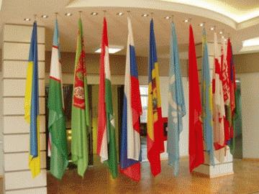
ГОСУДАРСТВЕННЫЕ ФЛАГИ

Slide 5

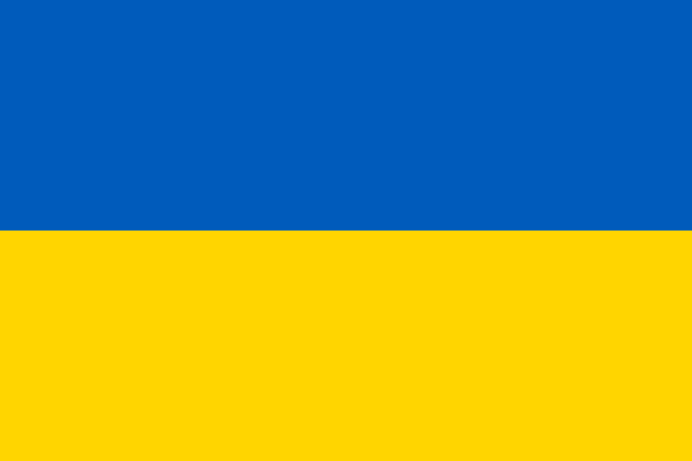

Slide 6

Флаг СНГ

Slide 7

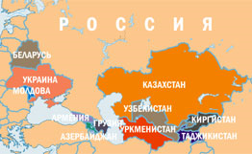

Slide 8
Каковы, на Ваш взгляд, исторические и социально-экономические предпосылки образования СНГ?
Раскройте структуру органов СНГ.
Какие источники конституционного права СНГ Вы знаете?
Конституционные реформы в странах СНГ: какие можно выделить основные закономерности?
Каков порядок выборов парламента и глав государств в странах СНГ.
В чем особенности статуса главы государства в странах СНГ.
Можно ли выделить особенности государственного устройства и местного самоуправления стран СНГ.

Slide 9
Когда было образовано Союзное государство Российской Федерации и Республики Беларусь?
Каковы предпосылки образования Союзного государства Российской Федерации и Республики Беларусь?
Какие органы управления предусмотрены договором об образовании Союзного государства Российской Федерации и Республики Беларусь?
Какие органы управления Союзного государства Российской Федерации и Республики Беларусь, предусмотренные договором реально созданы и действуют сегодня?
Что недостаточно для того, чтобы Союзное государство Российской Федерации и Республики Беларусь обладало государственностью и суверенитетом?

